Slide 1
Есипова М.В.
Конструирование
в
детском саду

Slide 2
Термин «конструирование» (от латинского construo строю, создаю) означает создание модели, построение, приведение в определенный порядок и взаимоотношение различных предметов, частей, элементов.
Конструирование относится к продуктивным видам деятельности, поскольку направлено на получение определённого продукта, как реально существующих , так и придуманных самими детьми объектов.
Под детским конструированием принято понимать создание разнообразных построек из строительного материала, изготовление поделок и игрушек из бумаги, картона, дерева и других материалов.

Slide 3
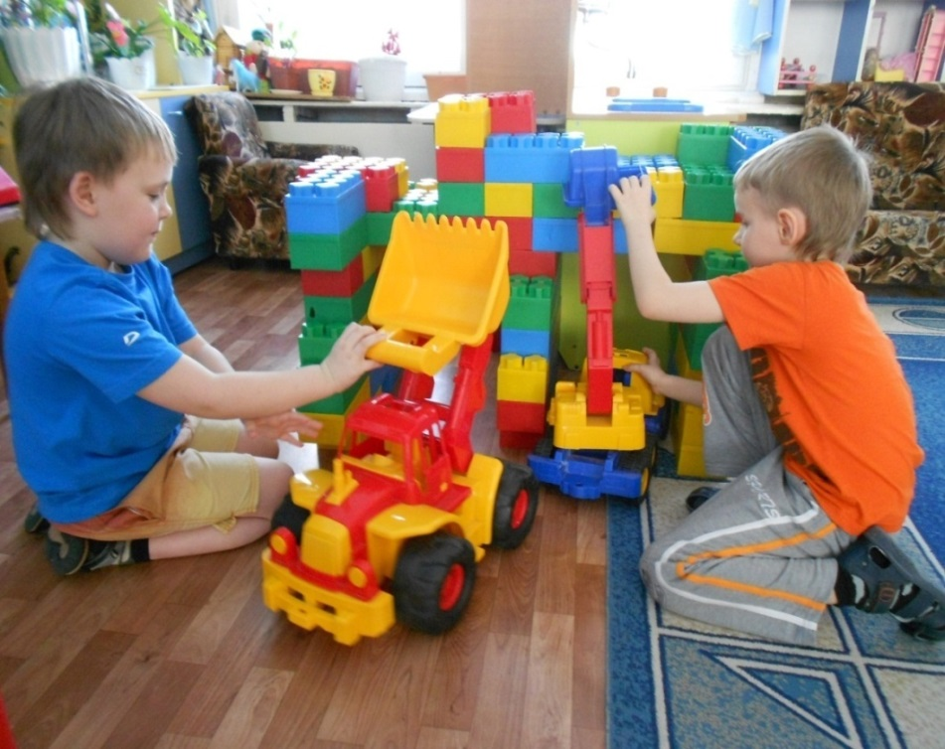
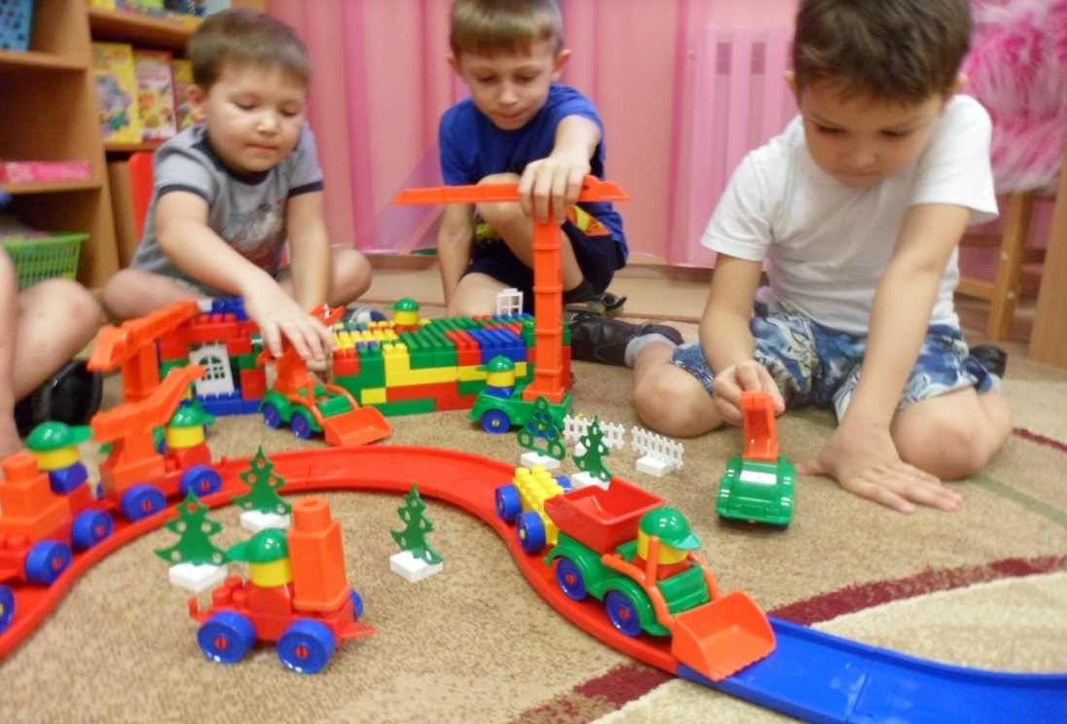
С какими видами деятельности связано конструирование?
- Сюжетно – ролевая игра (строительная игра)
- Труд
- Художественное творчество

Slide 4
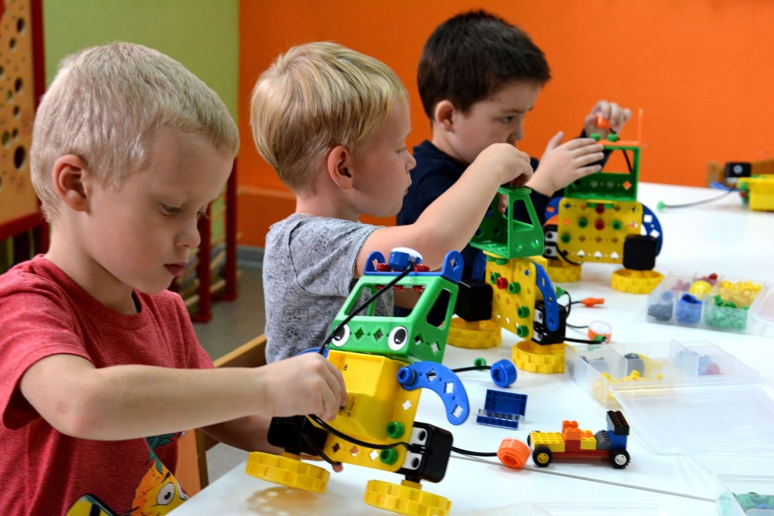
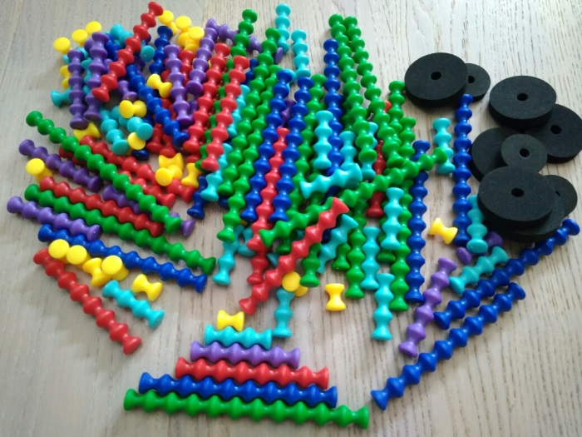
Развивается:
-Наблюдательность
- Точное восприятие
- Память
- Воля
- Высокое сосредоточение внимания
- Пространственное и творческое воображение
- Математические способности
- Отвлеченное мышление
-Умение принимать указания
- Эмоциональное развитие
- Умение следовать инструкции
- Эстетический вкус
-Нравственные качества (трудолюбие, желание приносить
пользу другим)
- Самоконтроль, самостоятельность.
- Коммуникативные способности

Slide 5
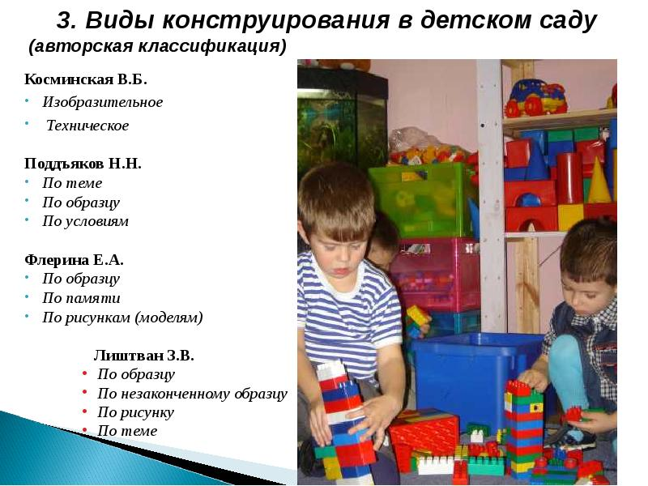

Slide 6
Типы конструирования
Выделяют два типа конструирования: техническое и художественное.
В техническом конструировании дети отображают реально существующие объекты, а также придумывают поделки по ассоциации образами из сказок, фильмов.
К техническому типу конструкторской деятельности относят: конструирование из строительного материала; конструирование из деталей конструктора, имеющих разные способы крепления; конструирование из крупногабаритных модульных блоков.
В художественном конструировании дети, создавая образы, не только отображают их структуру, сколько выражают своё отношение к ним, передают их характер, пользуясь цветом, формой.
К художественному типу конструирования относятся конструирование из бумаги и конструирование из природного материала.

Slide 7
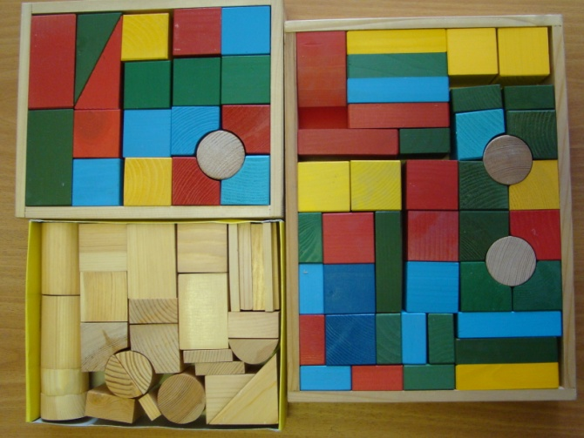
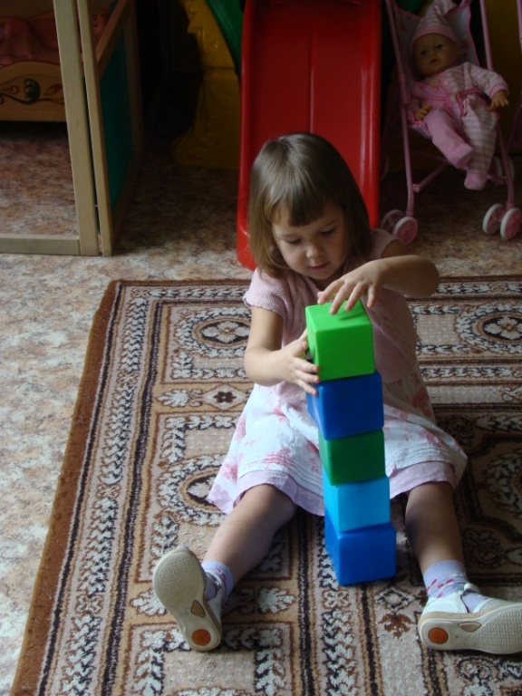
Материал для конструирования
Конструирование из строительных материалов.
Основным материалом для конструирования, с которого и начинается знакомство малыша с этим видом деятельности, является конструктор. Как правило, это деревянный или пластмассовый набор для конструирования, состоящий из различных геометрических фигур (пластин, кубиков, призм, цилиндров разных размеров и цветов).

Slide 8
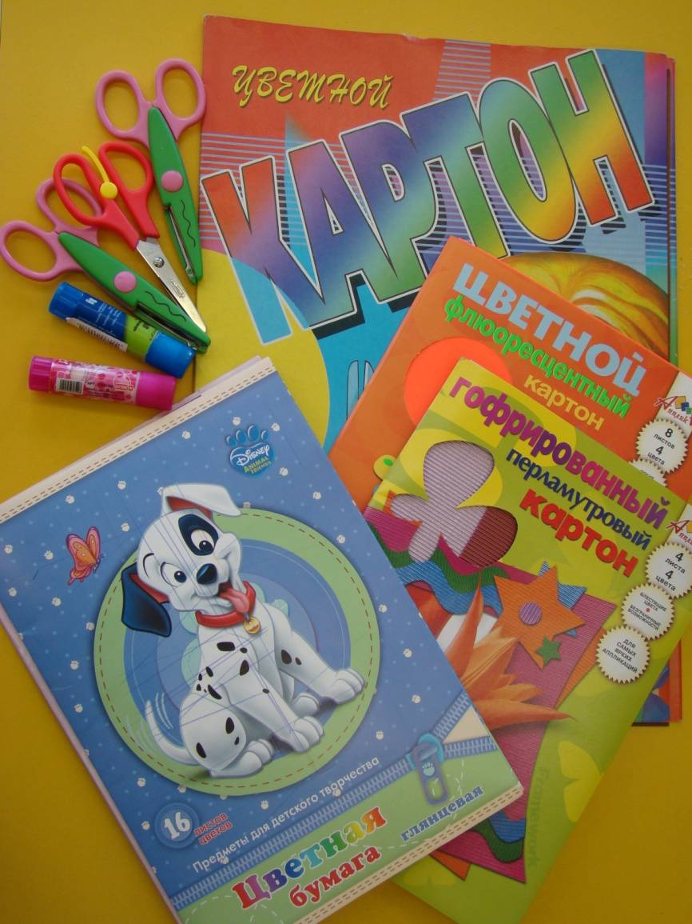
Конструирование из бумаги и дополнительных материалов.
Этому виду конструирования детей обучают в средней, старшей и подготовительной к школе группах. Соорудить из плоского материала (бумаги и картона) игрушку объемной формы не просто, так как и бумага и картон заготавливаются в форме квадратов, прямоугольников, кругов, треугольников. Все это значительно сложнее, чем конструирование построек из отдельных готовых форм способом их составления.

Slide 9
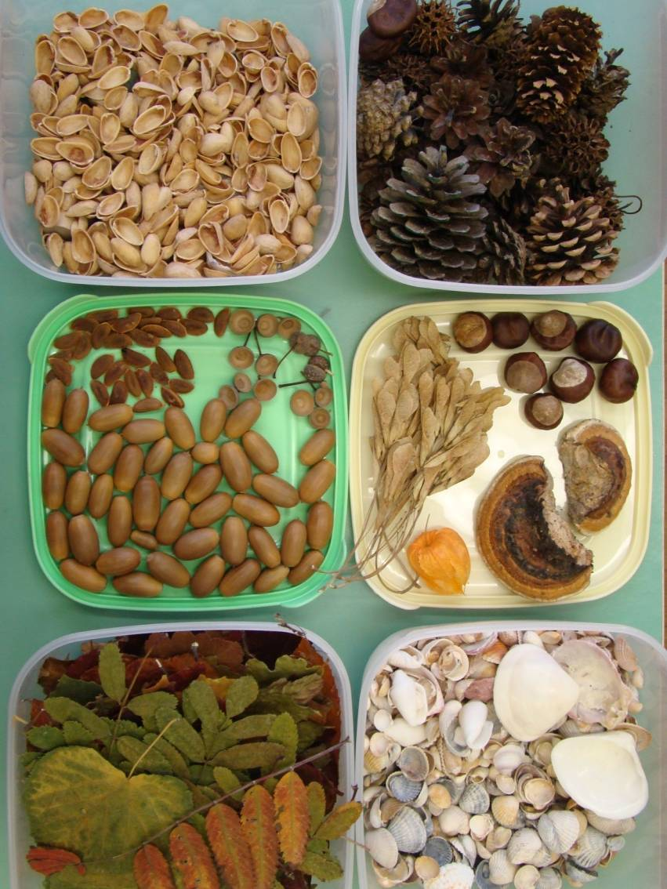
Конструирование из природного материала.
Начиная со средней группы, для конструирования используют плоды каштана, шишки сосны, ели, ольховую скорлупу, кору, ветки, солому, желуди, семена клена и др. Особенность изготовления игрушек из природного материала состоит в том, что используется его естественная форма. Этот вид конструирования ближе всего
к изобразительной деятельности.

Slide 10
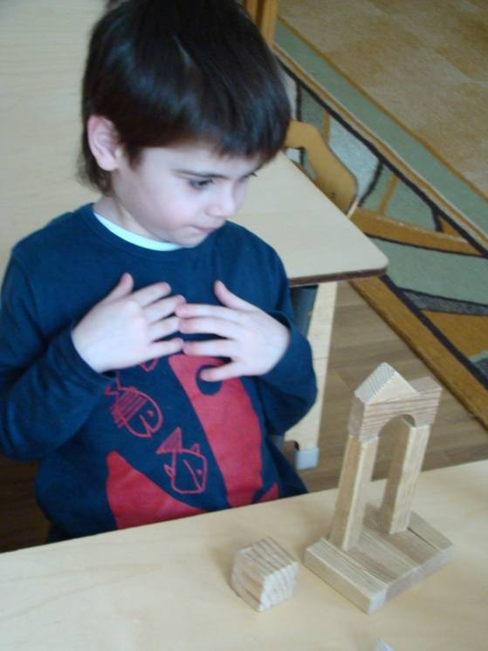
Формы организации обучения детскому конструированию
Конструирование по образцу
Первый и наиболее элементарный вид конструирования.
Взрослый предлагает ребенку поставить кубики так, как они стоят у него, в той же последовательности(цвет и форма).
Такая деятельность требует от ребенка внимания, сосредоточенности и умения «действовать по образцу».

Slide 11
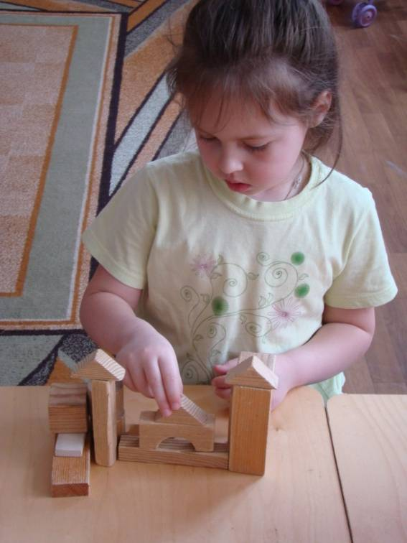
Конструирование
по условиям
В этом случае ребенок начинает строить свою конструкцию не на основе образца, а на основе условий, которые выдвинуты задачами игры или взрослым.

Slide 12
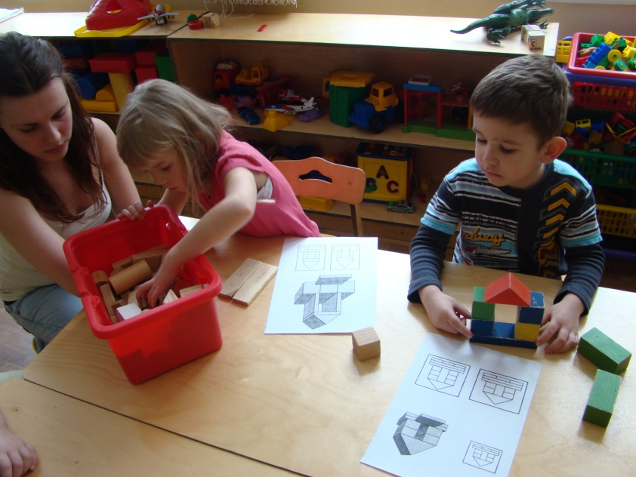
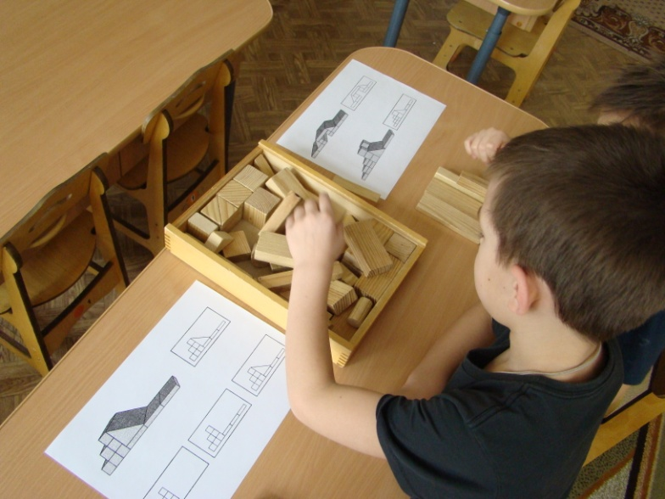
Конструирование по простейшим чертежам и наглядным схемам
Это вид конструирования, в котором из деталей строительного материала воссоздаются внешние и отдельные функциональные особенности реальных объектов.

Slide 13
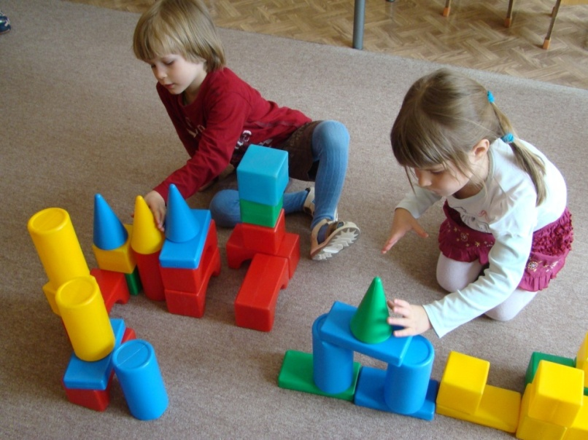
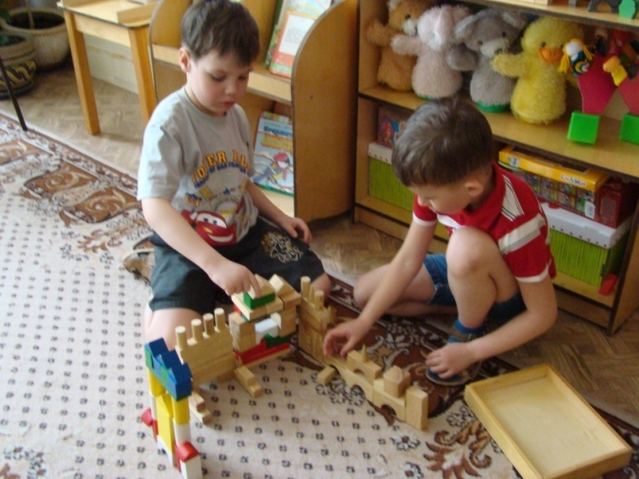
Конструирование по замыслу
Здесь ничто не ограничивает фантазии ребенка и самого строительного материала. Этого типа конструирования обычно требует игра. Дети стремятся сделать такую постройку, чтобы она соответствовала замыслу игры.

Slide 14
Основные задачи педагогической работы с детьми по конструированию
1 младшая группа
В играх с настольным и напольным строительным материалом, продолжать знакомить детей с деталями (кубик, кирпичик, трехгранная призма, пластина, цилиндр), с вариантами расположения строительных форм на плоскости.
Продолжать учить детей сооружать элементарные постройки по образцу поддерживать желание что-то строить самостоятельно.
Способствовать развитию пространственных соотношений.
Учить пользоваться дополнительными сюжетными игрушками, соразмерными масштабам построек (маленькие машинки для маленьких гаражей и т.п.).
Знакомить детей с простейшими пластмассовыми конструкторами.
Совместно с взрослым конструировать башенки, домики, машины.

Slide 15
2 младшая группа
Подводить детей к простейшему анализу созданных построек.
Совершенствовать конструктивные умения.
Закреплять умения различать, называть и использовать основные строительные детали (кубики, кирпичики, трехгранные призмы, пластины, цилиндры), сооружать новые постройки, используя полученные ранее умения (накладывание, приставление, прикладывание).
Учить располагать кирпичики, пластины вертикально, ставить их плотно друг к другу, на определенном расстоянии.
Изменять постройки двумя способами: заменяя одни детали другими или надстраивая их в высоту, длину.
Развивать желание сооружать постройки по собственному замыслу; продолжать учить детей обыгрывать постройки.
Вызывать чувство радости при удавшейся постройке.

Slide 16
Средняя группа
Продолжать развивать у детей способность различать и называть строительные детали (куб, пластина, кирпичик, брусок), учить использовать их с учетом конструктивных свойств (устойчивость, форма, величина). Развивать умение устанавливать ассоциативные связи, предлагая вспомнить, какие похожие сооружения дети видели.
Развивать умение анализировать образец постройки: выделять основные части и различать и соотносить их по величине и форме, устанавливать пространственное расположение этих частей относительно друг друга (в домах - стены, вверху - перекрытие, крыша; в автомобиле - кабина, кузов и т. д.).
Развивать умение самостоятельно измерять постройки (по высоте, длине и ширине), соблюдать заданный воспитателем принцип конструкции («Построй такой же домик, но высокий»).
Учить сооружать постройки из крупного и мелкого строительного материала, использовать детали разного цвета.
Обучать конструированию из бумаги: сгибать прямоугольный лист бумаги пополам, совмещая стороны и углы (альбом, флажки для украшения участка, поздравительная открытка), приклеивать к основной форме детали (к дому - окна, двери, трубу; к автобусу - колеса; к стулу — спинку).
Приобщать детей к изготовлению поделок из природного материала: коры, веток, листьев, шишек, каштанов, ореховой скорлупы, соломы (лодочки, ежики и т. д.). Использовать для закрепления частей клей, пластилин. Применять в поделках катушки, коробки разной величины и другие предметы.

Slide 17
Старшая группа
Продолжать развивать умение устанавливать связи между создаваемыми постройками и объектами окружающего мира.
Закреплять умения выделять основные части и характерные детали конструкций.
Знакомить с новыми деталями: разнообразными по форме и величине пластинами, брусками, цилиндрами, конусами. Закреплять умение заменять одни детали другими.
Формировать умение создавать различные по величине и конструкции постройки одного и того же объекта.
Закреплять умение строить по рисунку, самостоятельно подбирать необходимый строительный материал.
Продолжать развивать умение работать коллективно, объединять свои поделки в соответствии с общим замыслом, договариваться, кто какую часть работы будет выполнять; помогать друг другу при необходимости.

Slide 18
Подготовительная к школе группа
Формировать интерес к разнообразным зданиям и сооружениям (жилые дома, театры, дворцы, фермы и другие). Поощрять желание передавать их особенности в конструктивной деятельности.
Учить видеть конструкцию предмета и анализировать ее основные части, устанавливать функциональное назначение каждой из них, определять соответствие форм, размеров, местоположения этих частей тем условиям, в которых конструкция будет использоваться.
Учить детей на основе анализа сооружений, предметов, самостоятельно находить отдельные конструктивные решения.
Закреплять навыки коллективной работы - умение распределять обязанности, планировать процесс изготовления предмета, работать в соответствии с общим замыслом, не мешая друг другу.
Учить детей сооружать различные конструкции одного и того же объекта в соответствии с разными условиями их использования (мост для пешеходов, мост для транспорта), определять, какие детали более всего подходят для постройки, как их целесообразнее скомбинировать, продолжать развивать умение планировать процесс возведения постройки.
Продолжать учить сооружать постройки, объединенные одним содержанием (улица, машины, дома).
Познакомить с разнообразными пластмассовыми конструкторами. Учить создавать различные модели (здания, самолеты, поезда и т. д.) по рисунку, по словесной инструкции воспитателя, по собственному замыслу.

Slide 19
Значение конструирования в развитии дошкольника
Конструированию отводится значительное место в работе с детьми всех возрастных групп, так как оно обладает чрезвычайно широкими возможностями для умственного, нравственного, эстетического, трудового воспитания.
На занятиях конструированием осуществляется развитие сенсорных и мыслительных способностей детей. Важно, что мышление детей в процессе конструктивной деятельности имеет практическую направленность и носит творческий характера. При обучении детей конструированию развивается планирующая мыслительная деятельность, что является важным фактором при формировании учебной деятельности.

Slide 20
Список рекомендуемой литературы:
От рождения до школы. Основная общеобразовательная программа дошкольного образования / Под ред. Н.Е. Вераксы, Т.С. Комаровой, М.А. Васильевой.
Конструирование в группах раннего возраста, Л.В. Куцакова
Занятия по конструированию из строительного материала /средняя, старшая, подготовительная группы/, Л.В. Куцакова
Занятия по конструированию с детьми 3-7 лет, О.Ю. Старцева
Лесные поделки. Азбука конструирования, И.А. Лыкова

